Slide 1
Научно-исследовательская работа
«Английский язык на улицах города Саратова»
Подготовила ученица 4 б класса
МОУ «СОШ №52»
Гаврюшина Тамара.
Руководитель
Учитель английского языка
Гаджимурадова М.К.

Slide 2
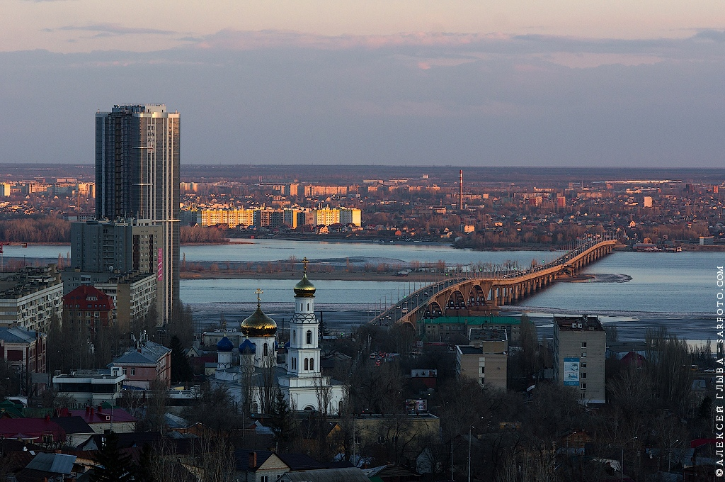
SARATOV

Slide 3
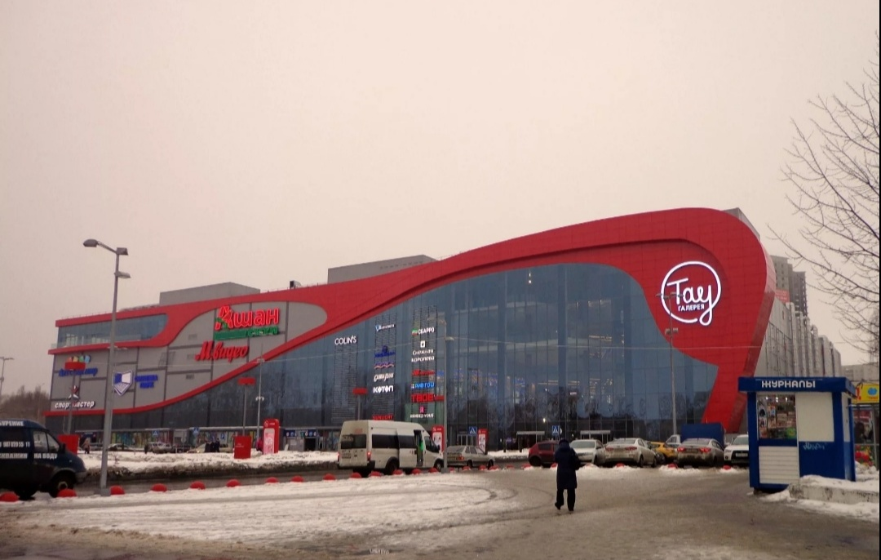

Slide 4
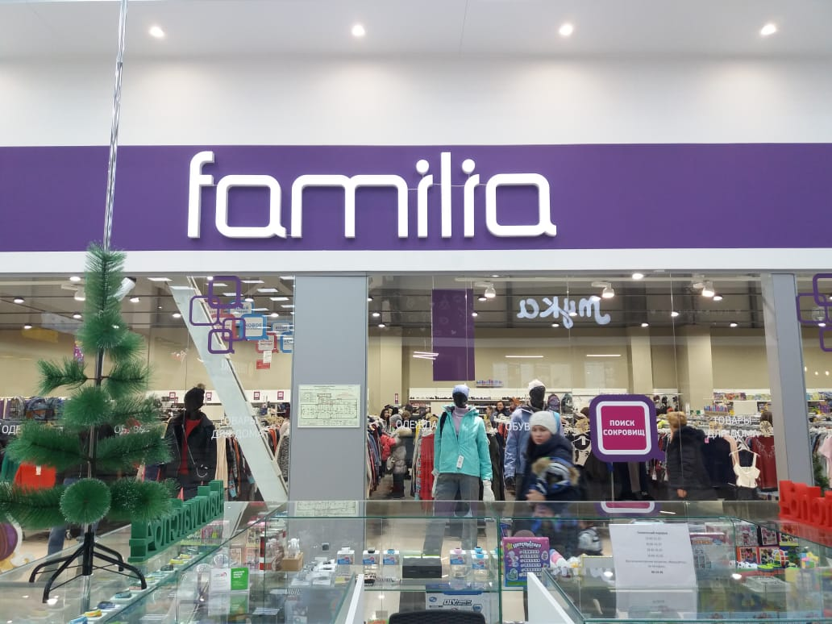

Slide 5
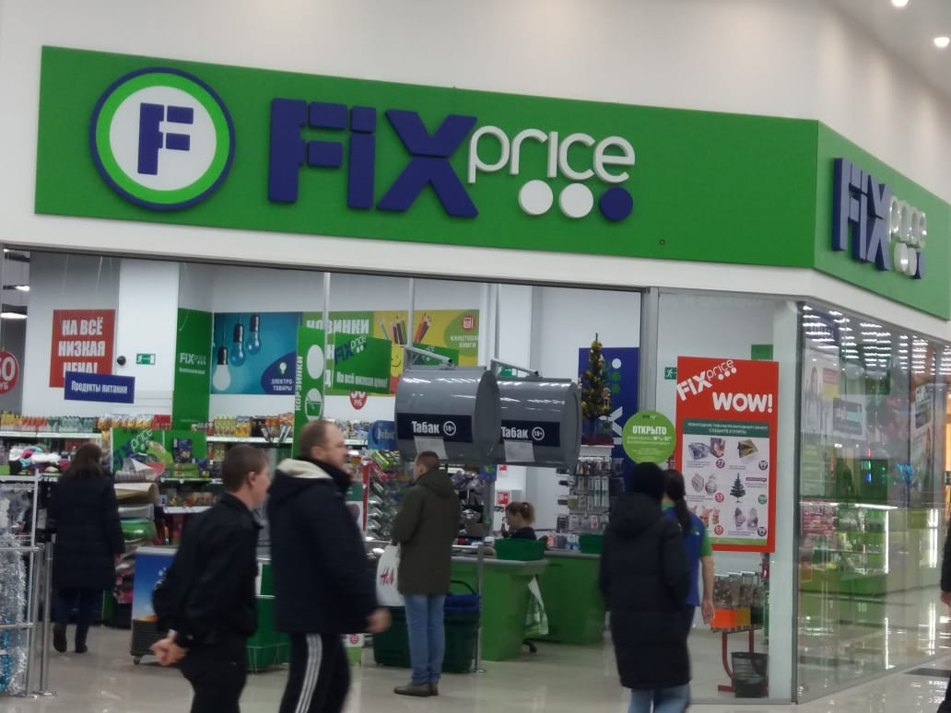

Slide 6
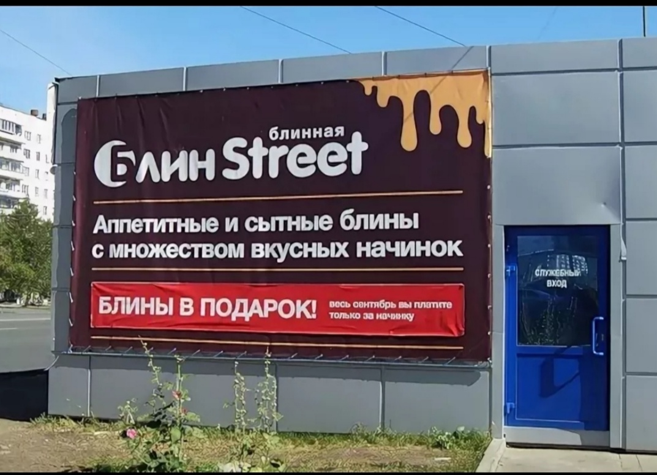

Slide 7
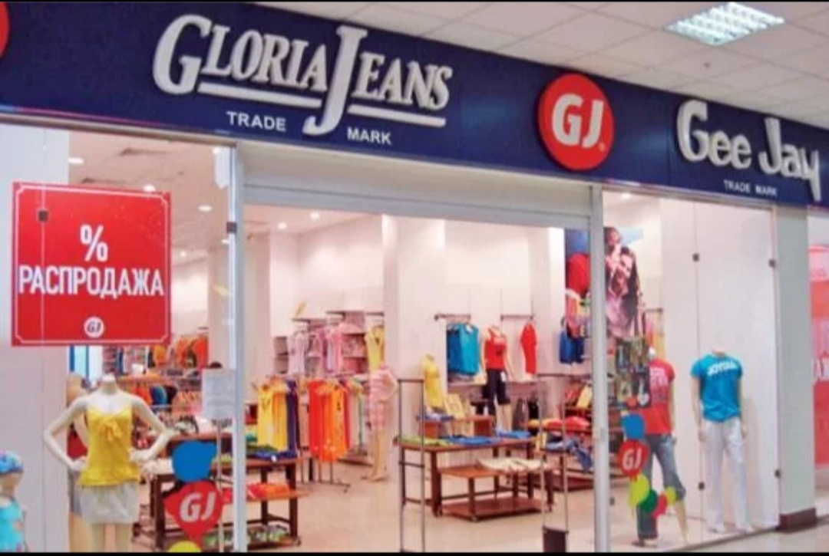

Slide 8
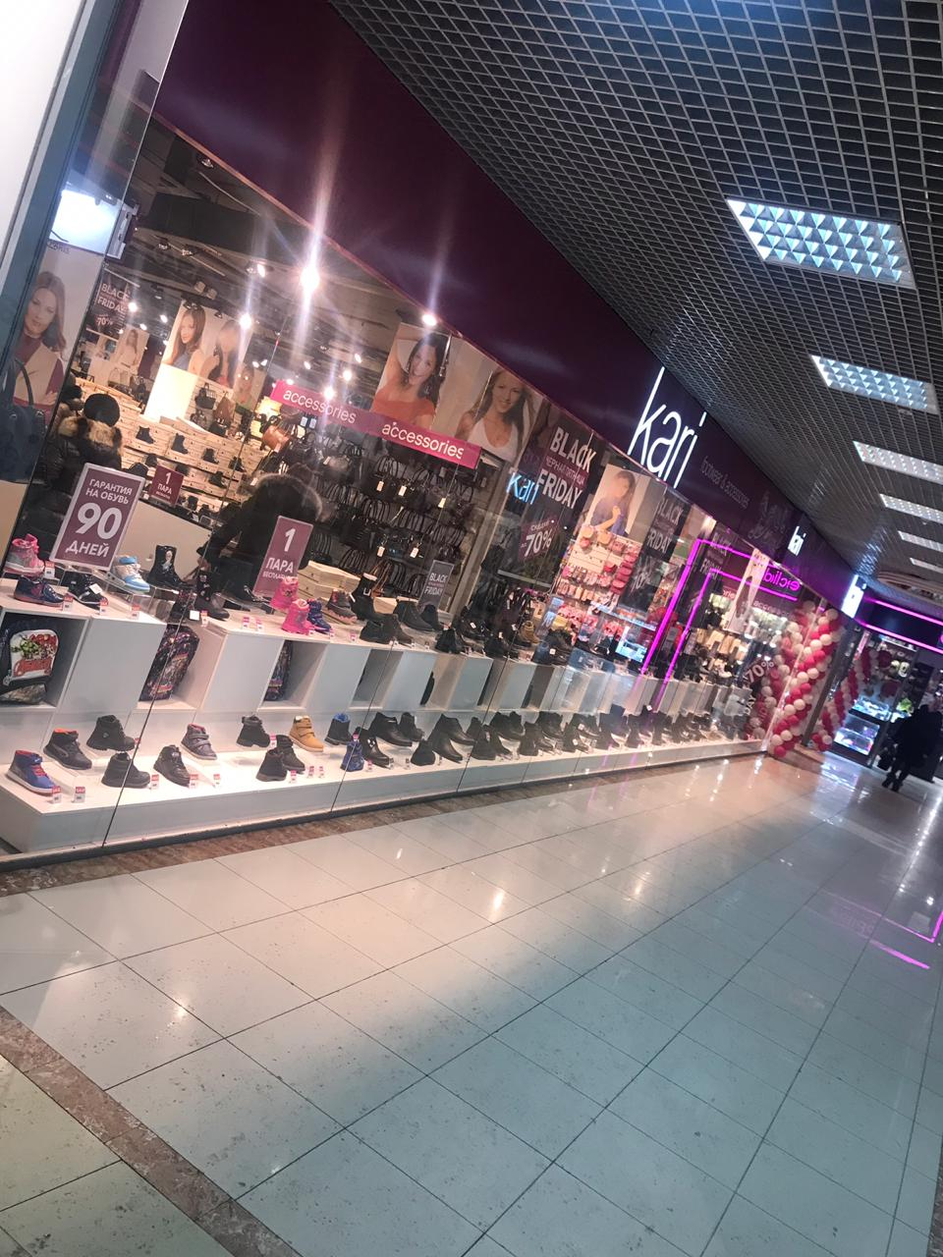

Slide 9
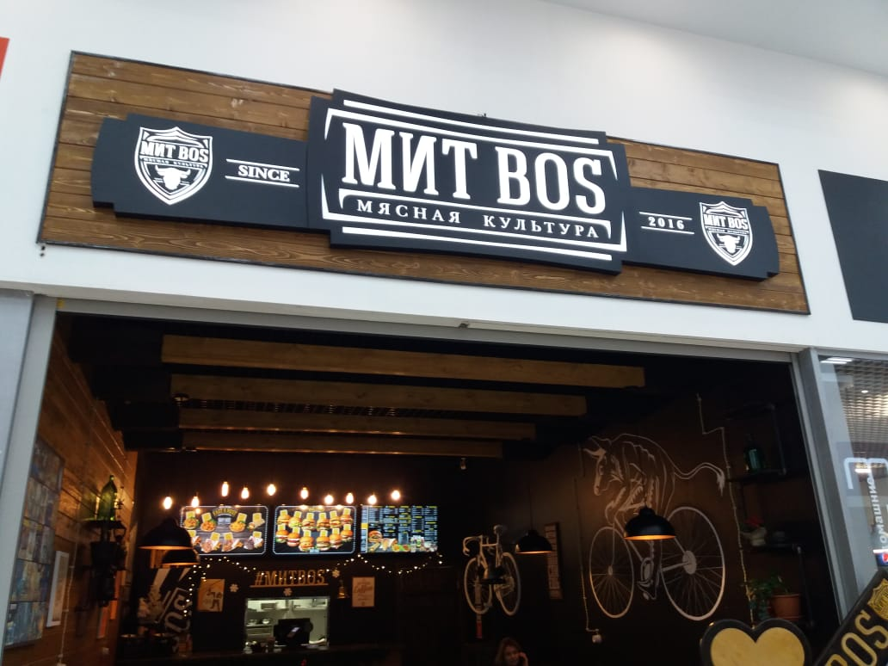

Slide 10
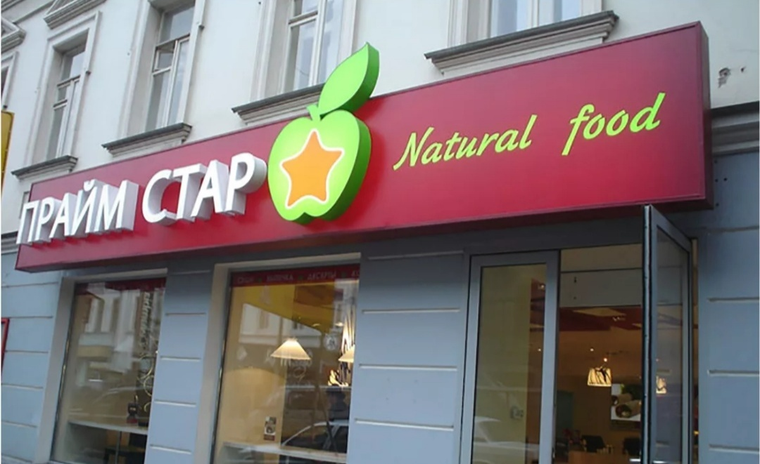

Slide 11
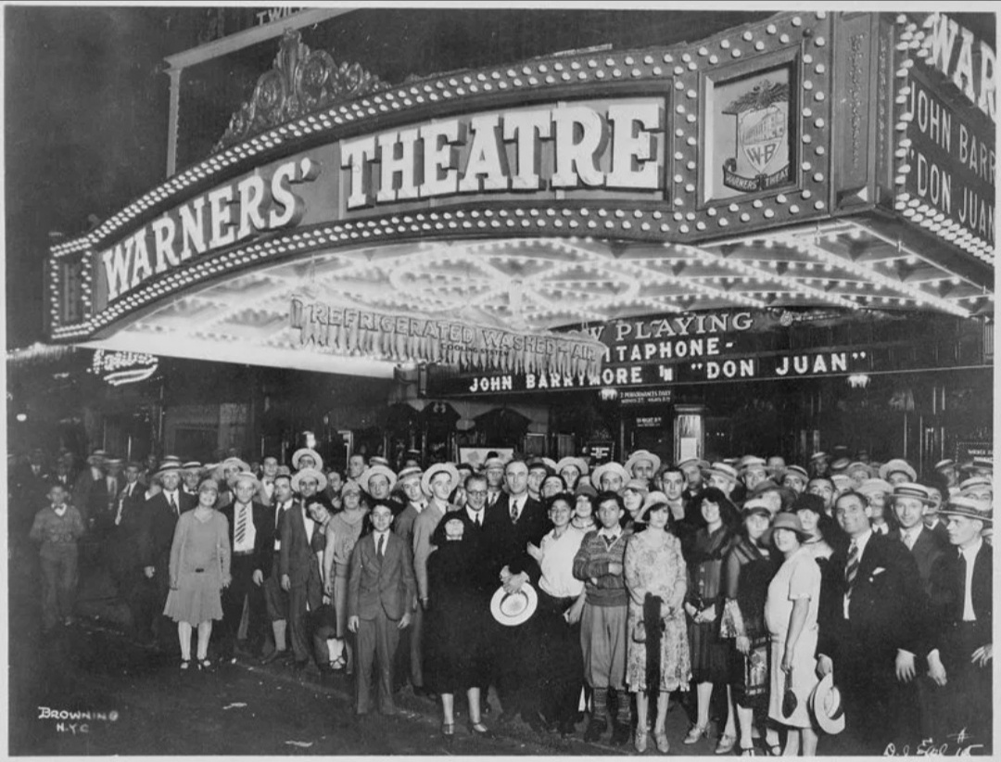
Социально-культурные причины.

Slide 12
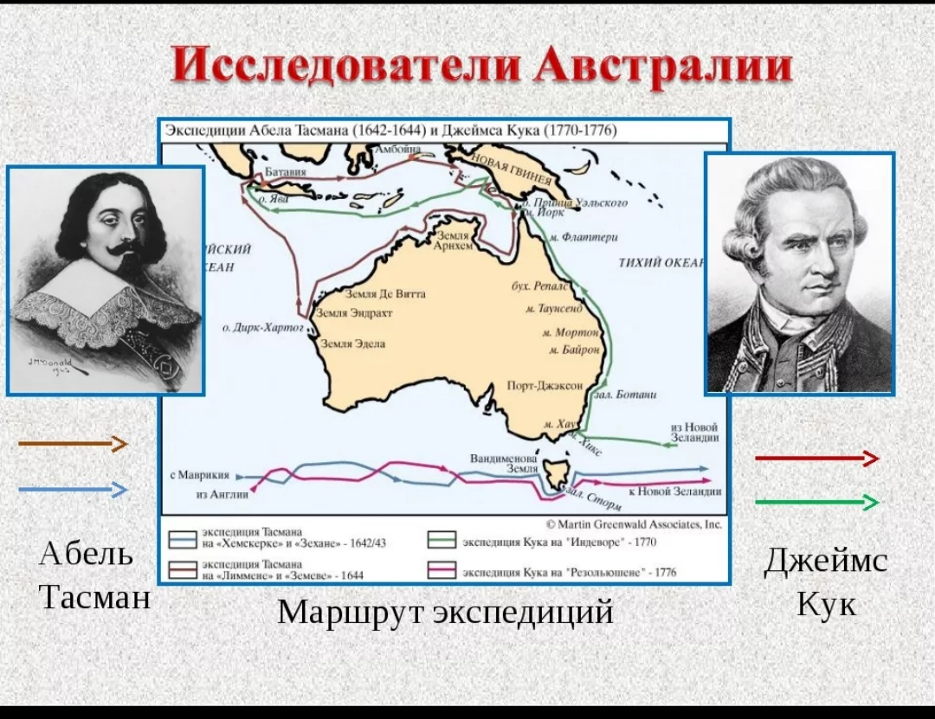
Историко-географические причины

Slide 13
Aнглицизм
sunlight, trust, green life, make up, printer, computer, file, modem, e-mail,
supermarket.

Slide 14
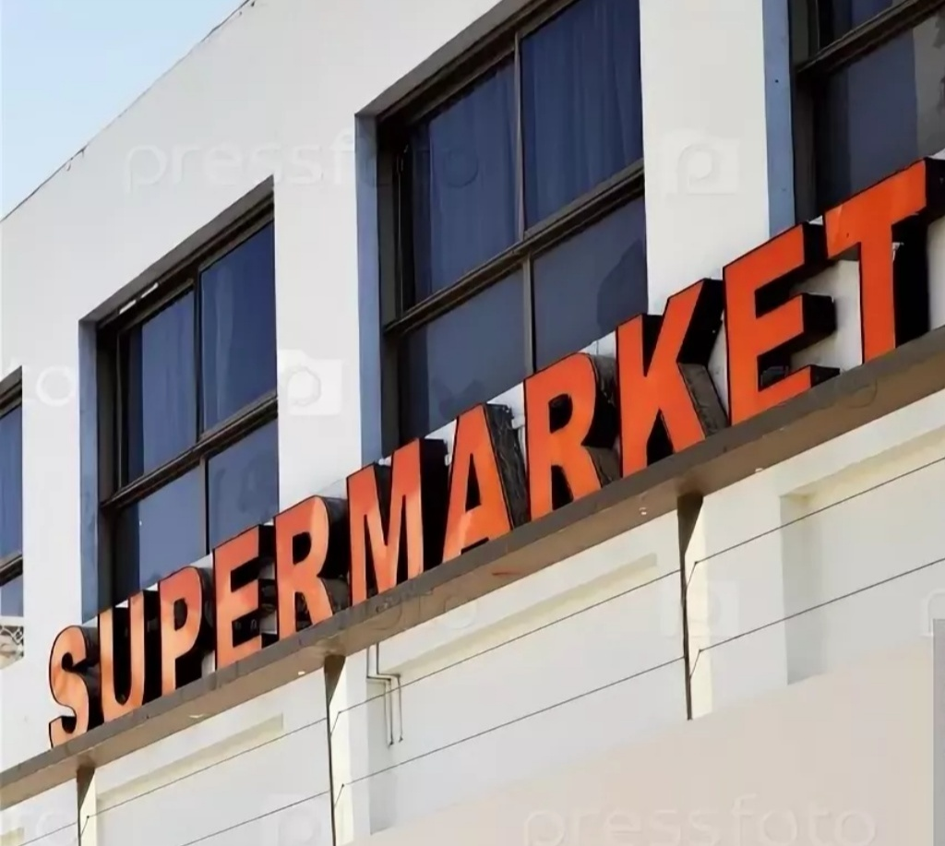

Slide 15
Транслитерации слов
Bolinet,berezka, shalash,bulvar, kvartal,shosse.

Slide 16
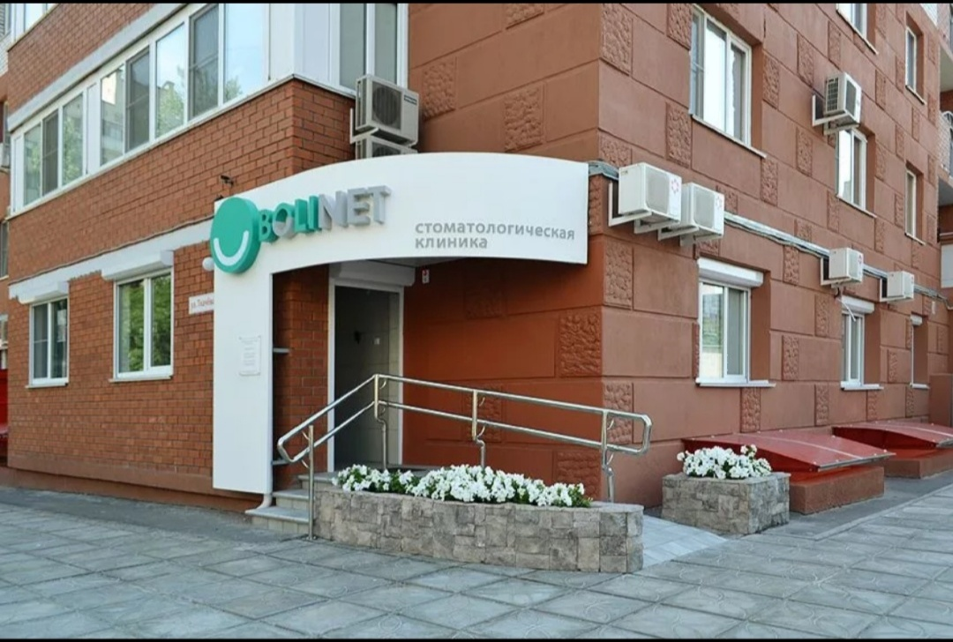

Slide 17
Иноязычные вкрапления
(Ok-о’кей, wow-вау, happy end-хеппи-энд, second-hand-секонд-хенд, video-salon-видео-салон.

Slide 18
Гибриды
евроdent, ноу-how, web-страница.

Slide 19
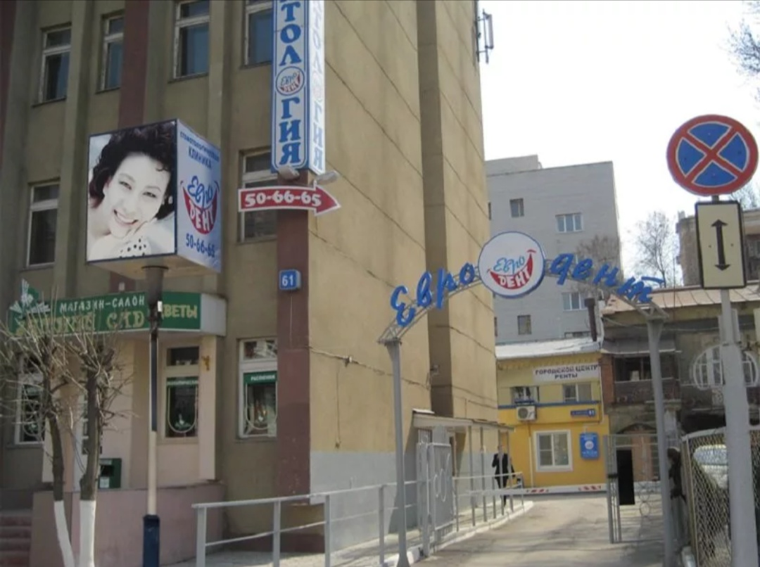

Slide 20
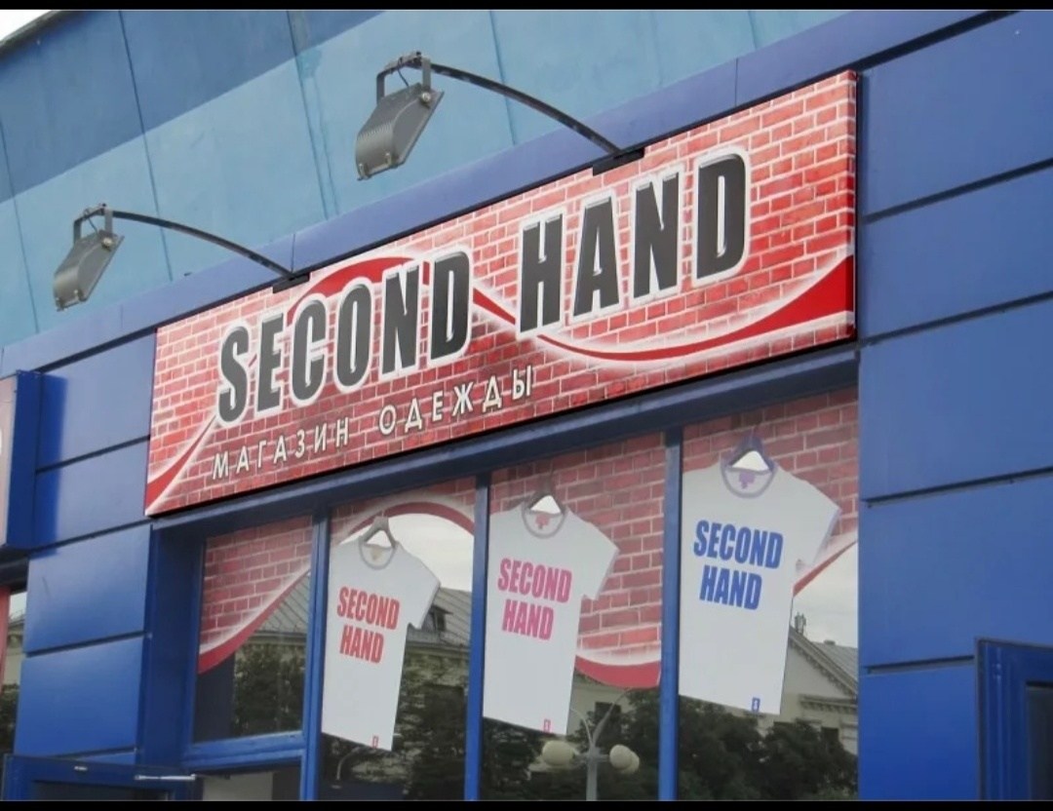

Slide 21
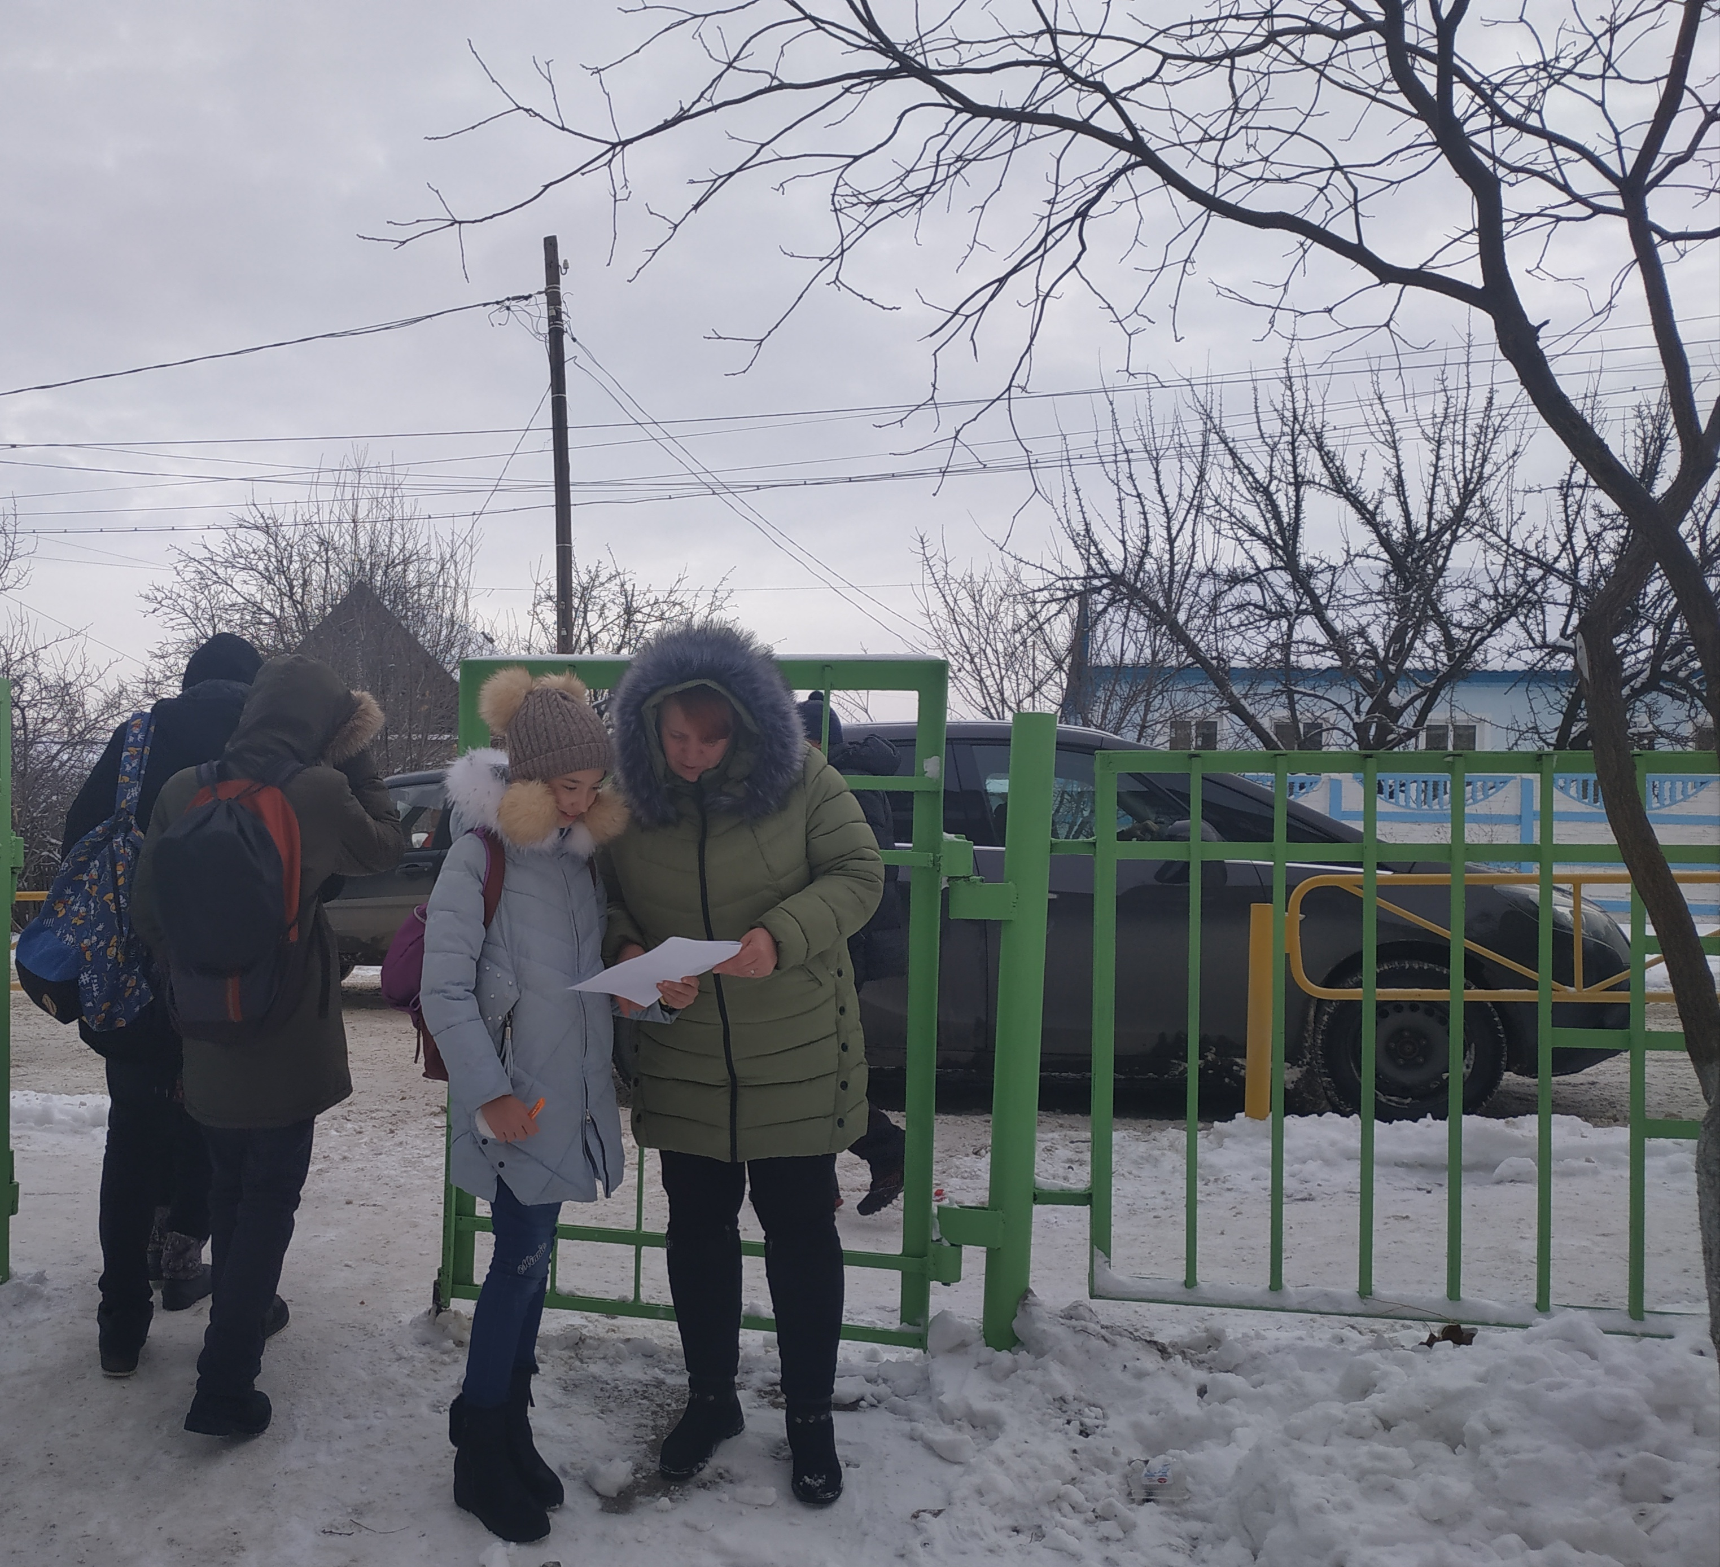

Slide 22
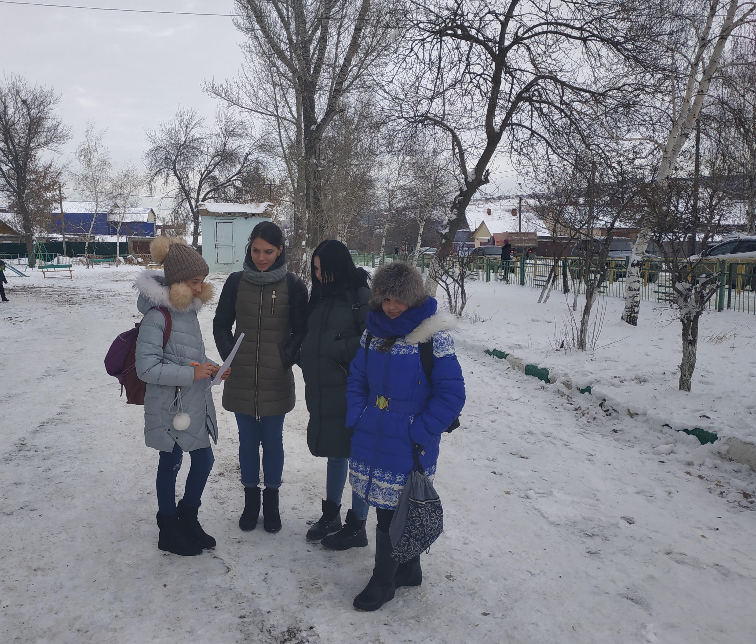

Slide 23
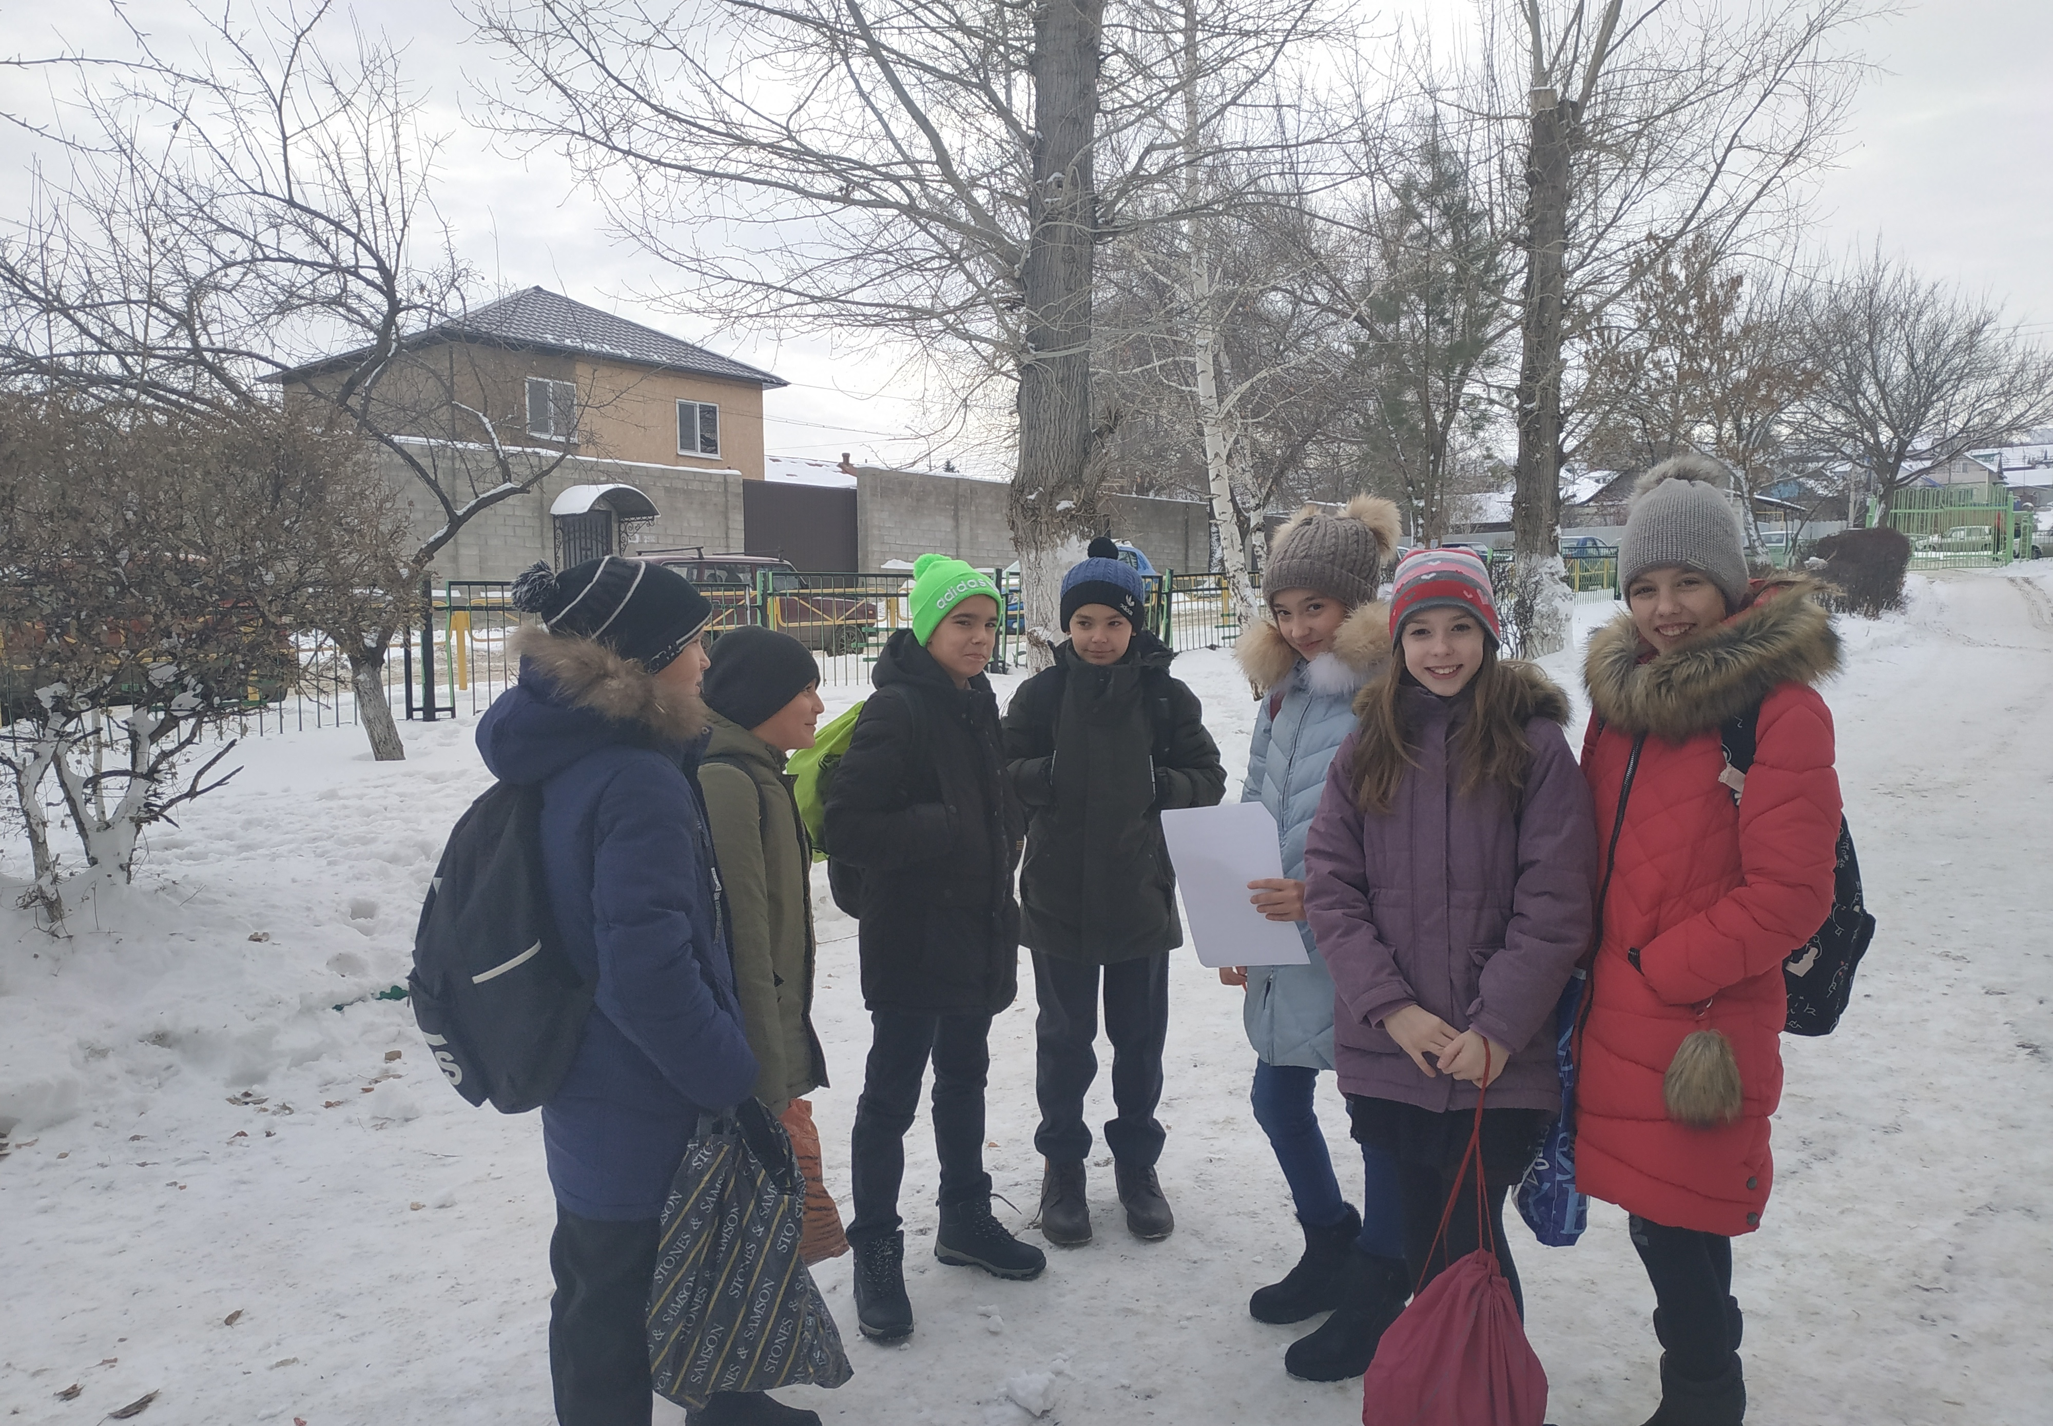

Slide 24
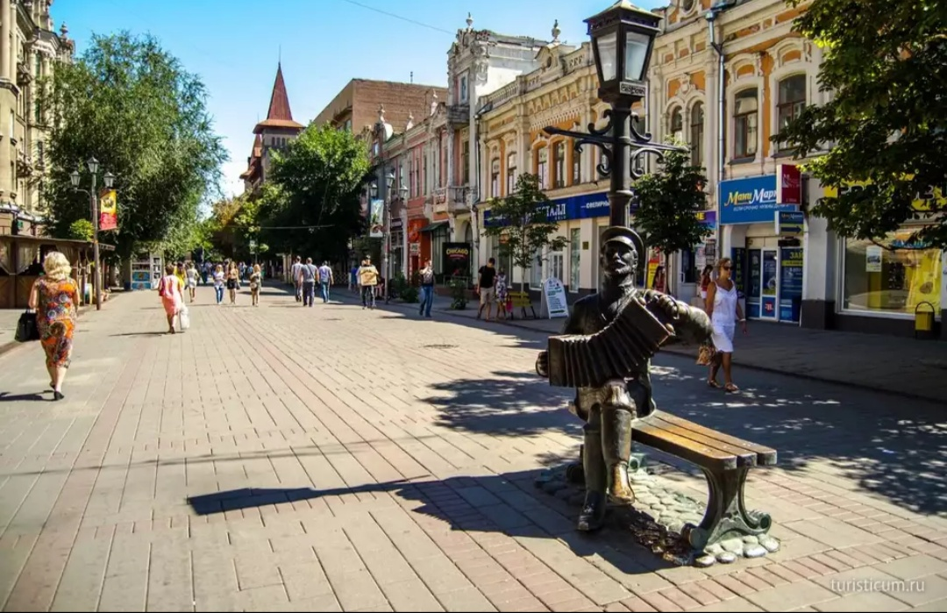

Slide 25
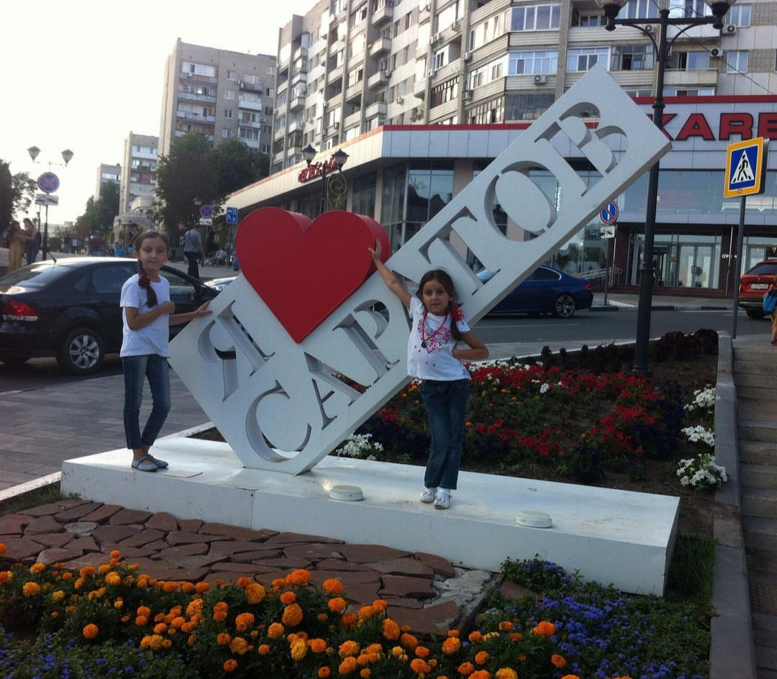

Slide 26
THANKS FOR ATTENTION

